Slide 1
Python猜數字
B0229036 戴君霖

Slide 2
Python 猜數字小遊戲
規則:
程式會隨機產生1個4位數，0可以放第一個數字
使用者每次輸入一個4位數，程式都會回復猜的數字是幾A幾B
不是輸入4位數會要求使用者重新輸入
A是猜的數字且位置都正確 B是猜的數字正確但位置不正確
程式會記錄猜了幾次

Slide 3
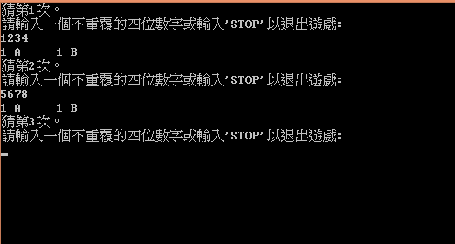
遊戲畫面

Slide 4
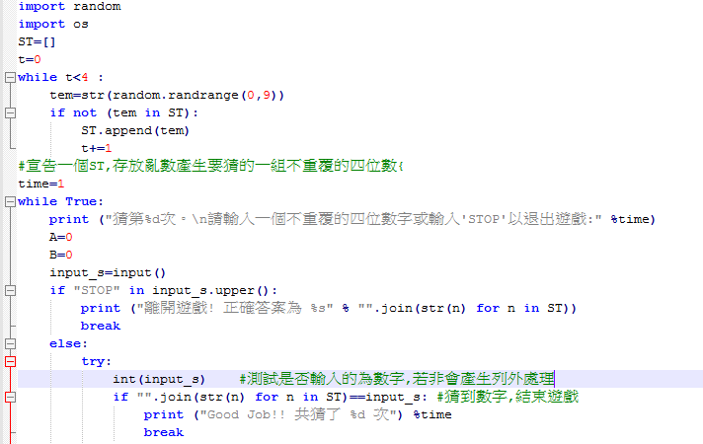
程式碼

Slide 5
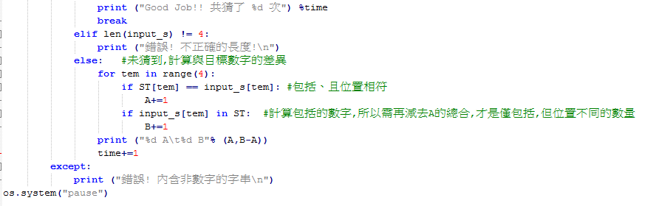
程式碼

Slide 6
心得
小時候就很常跟哥哥玩猜數字，因為他需要經過一番思考，
隨便亂猜會很沒有效率，只有把每一次猜的紀錄記下來，
並經過思考和推理才能快速的猜到答案
所以這次就寫了一個猜數字的小遊戲，
以後有時間可能會美化一下介面，或者新增提示的功能

Slide 7


